Slide 1
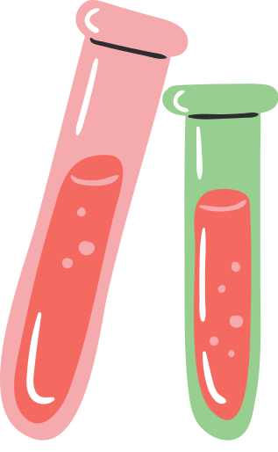

CHÀO MỪNG CÁC EM ĐẾN VỚI
BÀI HỌC NGÀY HÔM NAY!

Slide 2


CHƯƠNG 7:
NGUYÊN TỐ NHÓM HALOGEN

Slide 3




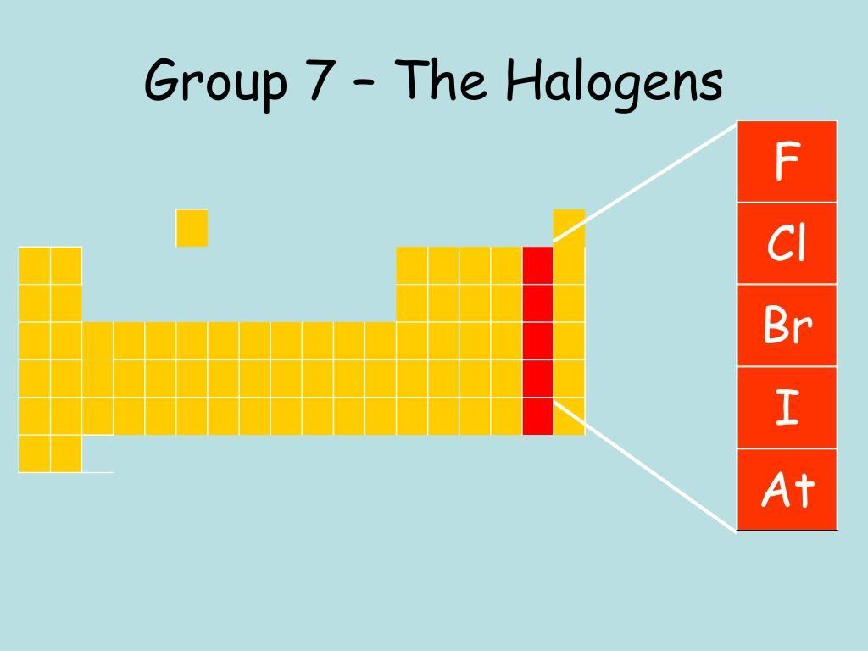



KHỞI ĐỘNG
Trò chơi: AI NHANH HƠN AI

Slide 4


Câu 1: Nguyên tố trong tiếng Hy Lạp có nghĩa là hôi thối là nguyên tố nào?
Đáp án: Nguyên tố Bromine

Slide 5
Câu 2: Kí hiệu hóa học của nguyên tố Fluorine là gì?
Đáp án: F

Slide 6
Câu 3: Nguyên tố halogen nào có ở tuyến giáp (ở dạng hợp chất hữu cơ)?
Đáp án: Nguyên tố Iodine

Slide 7
Câu 4: Trong cơ thể người, nguyên tố halogen nào có trong nhiều máu và dịch vị dạ dày?
Đáp án: Nguyên tố Chlorine

Slide 8
Câu 5: Nhóm VIIA trong Bảng tuần hoàn có hai nguyên tố là nguyên tố phóng xạ. Em cho biết tên và kí hiệu hóa học của chúng?
Đáp án: Nguyên tố Chlorine

Slide 9



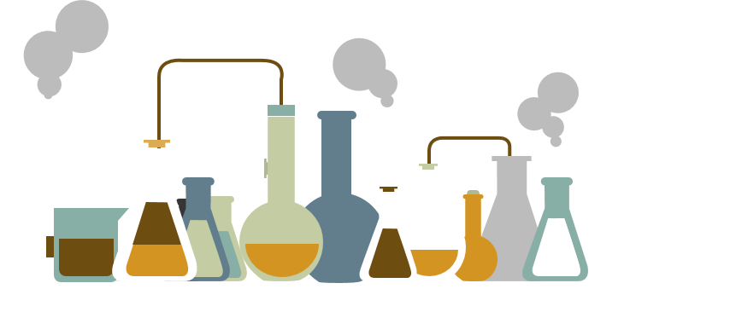

BÀI 21: NHÓM HALOGEN

Slide 10


II. NỘI DUNG BÀI HỌC
2. Cấu tạo nguyên tử, phân tử
1. Trạng thái tự nhiên
3. Tính chất vật lý
4. Tính chất hóa học
5. Điều chế Chlorine

Slide 11
1. Trạng thái tự nhiên
Làm việc nhóm
Em hãy hoàn thành Phiếu học tập số 1

Slide 12
Phiếu học tập số 1
Nội dung | F₂ | Cl₂ | Br₂ | I₂
Trạng thái tự nhiên

Slide 13
Nội dung | F₂ | Cl₂ | Br₂ | I₂
Trạng thái tự nhiên | - Chỉ tồn tại dạng hợp chất. - Hợp chất của Flo có trong men răng, trong lá cây, khoáng vật: Florit (CaF₂), Criolit (Na₃AlF₆) | - Tồn tại dạng hợp chất, chủ yếu là muối Clorua NaCl, Cacnalit KCl.MgCl₂.6H₂O và xinvinit NaCl.KCl | - Tồn tại trong tự nhiên dạng hợp chất: KBr, NaBr… - Hàm lượng Bromine trong tự nhiên ít hơn Chlorine và Flourine.Muối Br⁻có trong nước biển | - Tồn tại dạng hợp chất muối iodine, có trong 1 số loài rong biển, tuyến giáp của người.

Slide 14
2. Cấu tạo nguyên tử, phân tử
Làm việc nhóm
Em hãy hoàn thành Phiếu học tập số 2 và 3

Slide 15
Phiếu học tập số 2
Nguyên tử halogen | Lớp electronngoài cùng | Bán kính nguyên tử | Độ âm điện
Fluorine
Chlorine
Bromine
Iodine

Slide 16
Giải thích tại sao nguyên tử có xu hướng nhận 1 e từ nguyên tử kim loại hoặc góp chung e với nguyên tử phi kim để hình thành liên kết.
Nêu và giải thích xu hướng biến đổi bán kính nguyên tử, độ âm điện của các nguyên tử halogen. Từ đó dự đoán xu hướng biến đổi tính oxi hóa từ F đến I.
Dựa vào cấu hình electron lớp ngoài cùng và độ âm điện, giải thích tại sao nguyên tử fluorine chỉ có số oxi hóa -1 trong các hợp chất?

Slide 17
ĐÁP ÁN
Nguyên tử halogen | Lớp electronngoài cùng | Bán kính nguyên tử | Độ âm điện
Fluorine | 2s²2p⁵ | 72 | 3,98
Chlorine | 3s²3p⁵ | 100 | 3,16
Bromine | 4s²4p⁵ | 114 | 2,96
Iodine | 5s²2p⁵ | 133 | 2,66

Slide 18
Nguyên tử halogen có 7 electron ở lớp ngoài cùng, dễ nhận thêm 1 electron để đạt được cấu hình electron bền cùng khí hiếm gần nhất.
Khi liên kết với kim loại, kim loại sẽ nhường electron và nguyên tử halogen sẽ nhận 1 electron trở thành ion mang điện tích âm.
Khi liên kết với phi kim, 2 phi kim kết hợp với nhau tạo thành phân tử, chúng sẽ góp electron để tạo thành các cặp electron dùng chung
Halogen sẽ góp chung 1 electron để đạt cấu hình electron bền vững.

Slide 19
b.
Bán kính nguyên tử: Đi từ trên xuống dưới, số lớp electron tăng Lực hút giữa hạt nhân và lớp electron ngoài cùng giảm dần → Bán kính tăng dần.
Độ âm điện: Đi từ trên xuống dưới, số lớp electron tăng Lực hút giữa hạt nhân với các electron lớp ngoài cùng giảm nên độ âm điện giảm.
Từ F đến I, độ âm điện giảm dần → Khả năng hút (nhận) electron giảm dần → Tính oxi hóa giảm dần.

Slide 20
c,
Nguyên tử fluorine có 7 electron ở lớp ngoài cùng, không có phân lớp d trống và có độ âm điện lớn nhất.
Khi tham gia liên kết hóa học, fluorine chỉ nhận 1 electron từ các nguyên tử khác.
Fluorine chỉ có số oxi hóa -1 trong các hợp chất.

Slide 21
Phiếu học tập số 3
Mô tả sự hình thành liên kết trong phân tử halogen bằng công thức electron.
Liên kết trong phân tử halogen là liên kết cộng hóa trị phân cực hay không phân cực?
Dựa vào bán kính nguyên tử (Hình 6.2), hãy dự đoán xu hướng biến đổi độ dài liên kết trong dãy các phân tử halogen.
Số oxi hóa đặc trưng của các halogen trong hợp chất là bao nhiêu. Ngoài ra chúng còn có những số oxi hóa nào?

Slide 22

ĐÁP ÁN
a. Khi 2 nguyên tử halogen liên kết với nhau, mỗi nguyên tử sẽ góp 1 electron tạo thành 1 cặp electron dùng chung.
b. Trong phân tử halogen, liên kết hình thành giữa 2 nguyên tử giống nhau nên hiệu độ âm điện bằng 0, cặp electron dùng chung không bị hút về phía nguyên tử nào. Vậy liên kết trong phân tử halogen là liên kết cộng hóa trị không phân cực.

Slide 23
c. Bán kính tăng dần từ F < Cl < Br < I
Độ âm điện giảm dần từ F > Cl > Br > I.
→ Dự đoán: độ dài liên kết X – X (X: halogen) tăng dần từ F₂ đến I₂.
d. Số oxi hóa đặc trưng của các nguyên tố halogen trong hợp chất là -1
Khi liên kết với các nguyên tố có độ âm điện lớn các halogen có các số oxi hóa dương: +1,+3, +5, +7 ( trừ Fluorine có độ âm điện lớn nhất nên luôn có số oxi hóa -1 trong mọi hợp chất)

Slide 24
3. Cấu tạo nguyên tử, phân tử
Làm việc nhóm
Em hãy quan sát bảng 21.2 và trả lời câu hỏi

Slide 25
Đơn chất | Trạng thái | Màu sắc | t_{nc}(ºC) | t_{s}(ºC) | Độ tan trong nước (mol/L) (ở 25 ºC)
F₂ | Khí | Lục nhạt | -219,6 | -118,1 | -
Cl₂ | Khí | Vàng lục | -101,0 | -34,1 | 0,091
Br₂ | Lỏng | Nâu đỏ | -7,3 | 59,2 | 0,21
I₂ | Rắn | Tím đen | 113,6 | 185,5 | 0,0013
Bảng 21.2. Một số tính chất vật lí của đơn chất halogen

Slide 26
xu hướng biến đổi trạng thái, màu sắc, nhiệt độ nóng chảy, nhiệt độ sôi, bán kính nguyên tử, độ âm điện, khả năng tan trong nước của các nguyên tố trong nhóm halogen?
Cần lưu ý gì khi làm việc với bromine và các halogen khác ?

Slide 27

ĐÁP ÁN
a. Sự biến đổi tính chất vật lý:
Trạng thái: từ khí lỏng rắn
Màu sắc: đậm dần
Nhiệt độ nóng chảy: tăng dần
Nhiệt độ sôi: tăng dần
Bán kính nguyên tử: tăng dần.
Độ âm điện: Giảm dần.
Khả năng tan: tan ít trong nước nhưng tan nhiều trong dung môi hữu cơ.

Slide 28
b. Bromine gây bỏng sâu khi tiếp xúc với da. Hít thở halogen với nồng độ vượt ngưỡng cho phép sẽ làm tổn thương niêm mạc tế bào hô hấp, phế quản.

Slide 29
4. Tính chất hóa học
Làm việc nhóm
Hãy quan sát các video và điền vào bảng sau

Slide 30
Thí nghiệm | Hiện tượng | Giải thích
1. Fe + Cl₂(tº)
2. Cl₂+ H₂O và tính tẩy màu của khí Cl₂ ẩm.
3. Cl₂+ dd NaBr; dd NaI
4. Br₂+ dd NaI

Slide 31
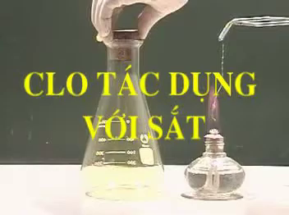

Slide 32
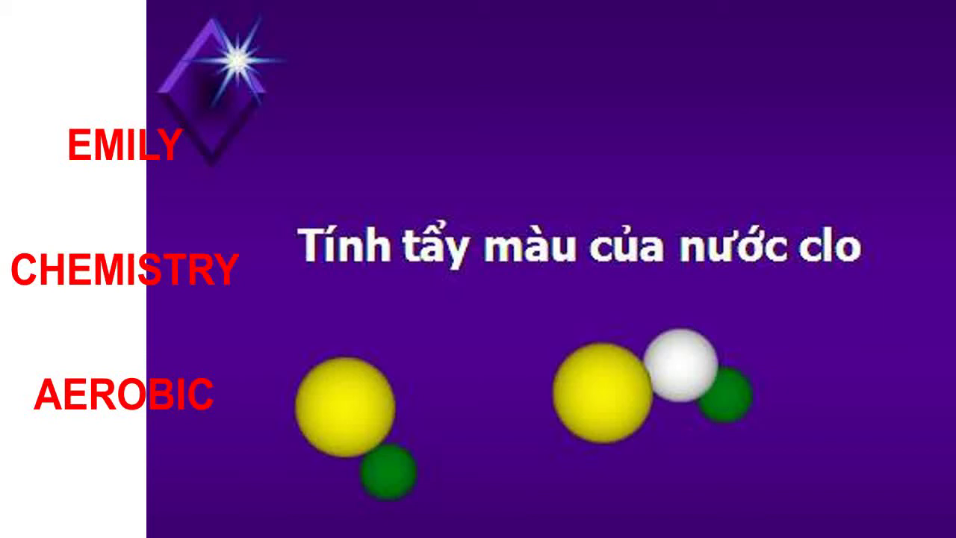

Slide 33
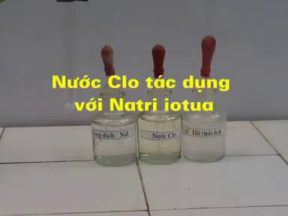

Slide 34
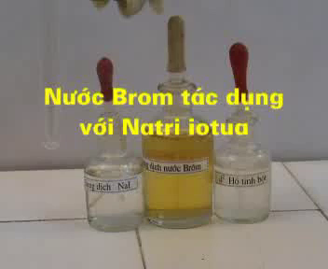

Slide 35
Từ thông tin đã điền vào bảng, hãy trả lời các câu hỏi sau:
1. Xác định vai trò của Cl₂ trong các phản ứng hóa học trên. Kết luận về vai trò của Cl₂ trong các phản ứng hóa học.
2. Ở thí nghiệm 3 và 4, hãy chọn ra một thuốc thử để chứng tỏ có sự tạo thành I₂?
3. Thông qua phản ứng ở các thí nghiệm 3 và 4 hãy so sánh tính oxi hóa của Cl₂, Br₂, I₂. Ngoài ra, mức độ phản ứng của các halogen với hydrogen cũng phù hợp với xu hướng biến đổi tính oxi hóa của các halogen. Viết các PTHH minh họa, ghi rõ điều kiện của phản ứng.

Slide 36
4. Giải thích xu hướng phản ứng của các đơn chất halogen với hydrogen theo khả năng hoạt động của các halogen.
5. Dựa vào số liệu năng lượng liên kết H-X, giải thích xu hướng phản ứng giảm dần từ F₂ đến I₂.
6. Chlorine tác dụng với dung dịch kiềm ở điều kiện thường, tạo thành nước Javel (được dùng để làm chất tẩy rửa, khử trùng) còn khi đun nóng tạo thành muối chlorate. Viết PTHH và xác định vai trò của chlorine trong phản ứng đó.

Slide 37
ĐÁP ÁN
Thí nghiệm | Hiện tượng | Giải thích
1. Fe + Cl₂(tº) | Dây sắt (iron) nung đỏ bốc cháy trong khí Cl₂, tạo thành khói màu nâu đỏ | 2Fe + 3Cl₂ →2FeCl₃ - Vai trò của Cl₂: Chất oxi hóa
2. Cl₂+ H₂O và tính tẩy màu của khí Cl₂ ẩm | Mẩu giấy màu bị nhạt màu cho đến mất màu. | Cl₂+ H₂O → HCl + HClO - HClO có tính oxi hóa mạnh có tính tẩy màu. - Vai trò của Cl₂: Chất oxi hóa và chất khử
3. Cl₂+ dd NaBr; dd NaI (hồ tinh bột) | - Dung dịch có màu vàng nâu. - Dung dịch có màu xanh khi cho thêm hồ tinh bột vào. | Cl₂+ 2NaBr → 2NaCl + Br₂ Cl₂+ 2NaI → 2NaCl + I₂ Vai trò của Cl₂: Chất oxi hóa
4. Br₂+ dd NaI (hồ tinh bột) | - Dung dịch có màu xanh khi cho thêm hồ tinh bột vào. | Br₂+ 2NaI → 2NaBr + I₂ -Vai trò của Cl₂: Chất oxi hóa

Slide 38
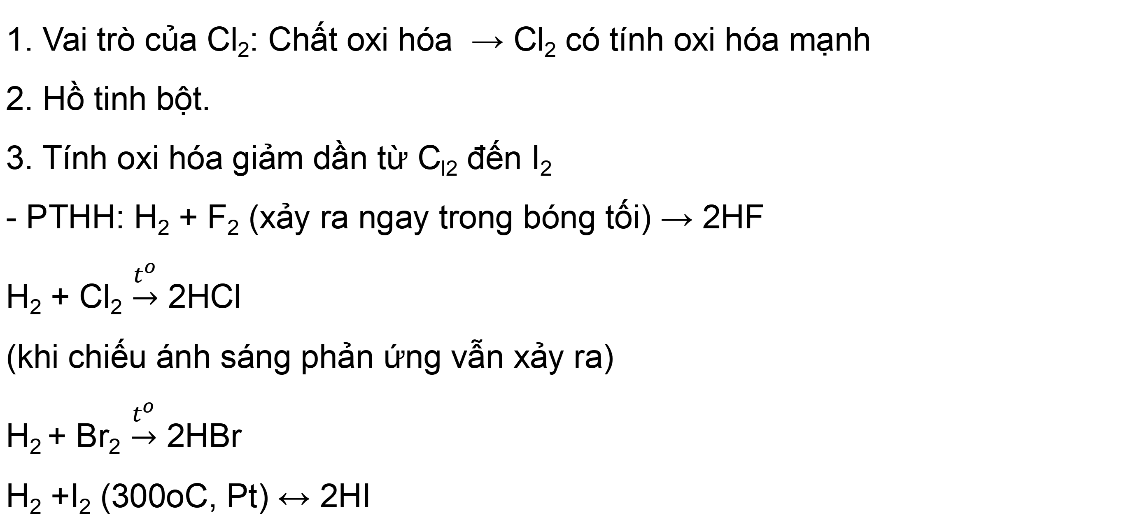
1. Vai trò của Cl₂: Chất oxi hóa → Cl₂ có tính oxi hóa mạnh
2. Hồ tinh bột.
3. Tính oxi hóa giảm dần từ C_{l2} đến I₂
- PTHH: H₂ + F₂ (xảy ra ngay trong bóng tối) → 2HF
H₂ + Cl₂ $\underset{→}{t^{o}}$ 2HCl
(khi chiếu ánh sáng phản ứng vẫn xảy ra)
H₂ + Br₂ $\underset{→}{t^{o}}$ 2HBr
H₂ +I₂ (300oC, Pt) ↔ 2HI

Slide 39
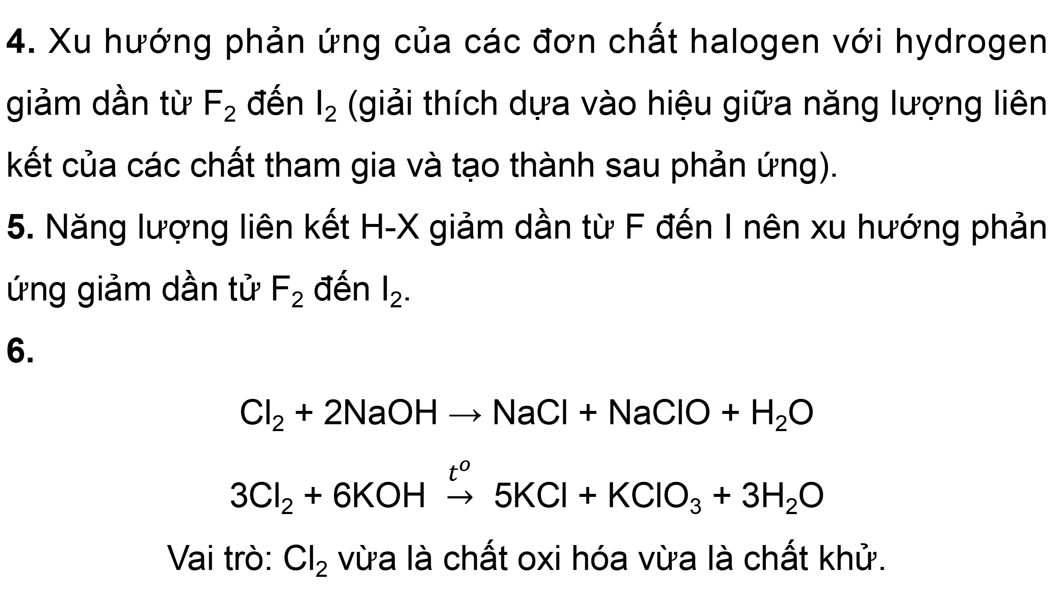
4. Xu hướng phản ứng của các đơn chất halogen với hydrogen giảm dần từ F₂ đến I₂ (giải thích dựa vào hiệu giữa năng lượng liên kết của các chất tham gia và tạo thành sau phản ứng).
5. Năng lượng liên kết H-X giảm dần từ F đến I nên xu hướng phản ứng giảm dần tử F₂ đến I₂.
6.
Cl₂ + 2NaOH → NaCl + NaClO + H₂O
3Cl₂ + 6KOH $\underset{→}{t^{o}}$ 5KCl + KClO₃ + 3H₂O
Vai trò: Cl₂ vừa là chất oxi hóa vừa là chất khử.

Slide 40
5. Điều chế Chlorine
Làm việc nhóm
Nêu phương pháp điều chế Cl₂ trong phòng thí nghiệm và công nghiệp, viết PTHH.

Slide 41
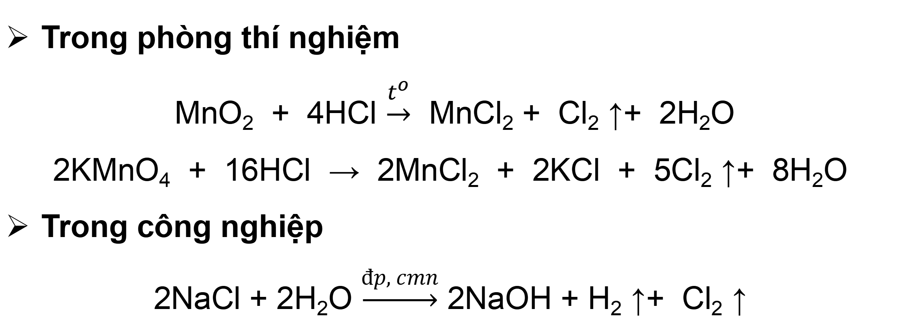
Trong phòng thí nghiệm
MnO₂ + 4HCl $$\underset{→}{t^{o}}$$ MnCl₂ + Cl₂ ↑+ 2H₂O
2KMnO₄ + 16HCl → 2MnCl₂ + 2KCl + 5Cl₂ ↑+ 8H₂O
Trong công nghiệp
2NaCl + 2H₂O $$\underset{→}{đp, cmn}$$ 2NaOH + H₂ ↑+ Cl₂ ↑

Slide 42
LUYỆN TẬP

Slide 43
Câu 1: Cấu hình electron lớp ngoài cùng của các nguyên tố nhóm halogen là
ns²np⁴.
ns²np³
A
B
ns²np⁵
ns²np⁶
C
D
C

Slide 44
Câu 2: Đặc điểm nào dưới đây là đặc điểm chung của các đơn chất halogen?
Ở điều kịên thường là chất khí.
Tác dụng mạnh với nước.
A
B
Vừa có tính oxi hoá, vừa có tính khử.
Có tính oxi hoá mạnh.
C
D
D

Slide 45
Câu 3: Phản ứng giữa H₂ và Cl₂ có thể xảy ra trong điều kiện
Nhiệt độ thường và bóng tối.
Ánh sáng khuếch tán.
A
B
B
Nhiệt độ tuyệt đối 273K.
Xúc tác MnO₂, nhiệt độ.
C
D

Slide 46
Câu 4: Sục khí clo vào lượng dung dịch NaOH ở nhiệt độ thường thu được nước Javen dùng làm chất tẩy rửa khử trùng, nước Javen có chứa các chất tan là:
NaCl, NaClO, NaOH.
NaCl, NaClO.
A
A
B
NaCl, NaClO₃, NaOH.
Chỉ có NaClO
C
D

Slide 47
Câu 5: Trong phòng thí nghiệm, clo được điều chế bằng cách cho HCl đặc phản ứng với
NaCl
Fe
A
B
F₂
KMnO₄
C
D
D

Slide 48
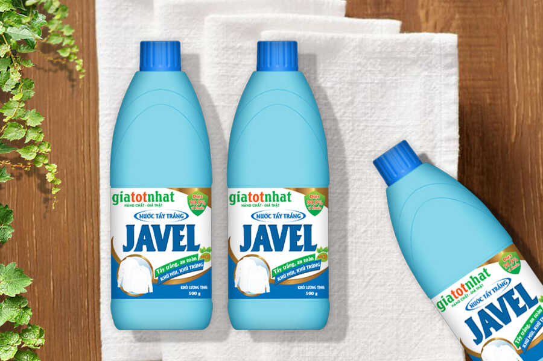
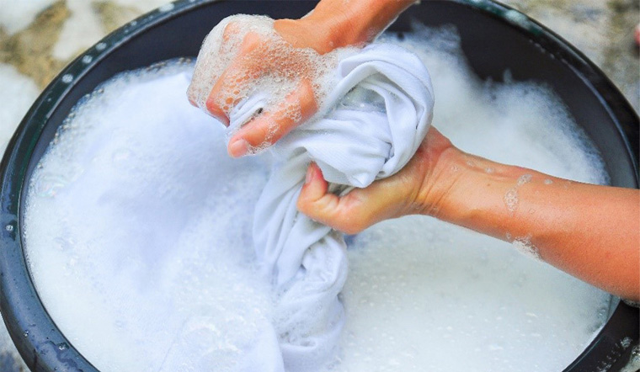
VẬN DỤNG
1. Tại sao nước Javel có khả năng diệt trùng, tẩy trắng?
2. Nêu những ảnh hưởng của nước Javel đến sức khỏe con người.
3. Nêu cách tẩy trắng quần áo bằng nước Javel sao cho an toàn.

Slide 49
ĐÁP ÁN
1. Nước Javel có chứa NaClO là muối của axit yếu nên dễ phản ứng với CO₂ của không khí để tạo ra axit HClO.
NaClO + CO₂ + H₂O → NaHCO₃ + HClO
Do có tính oxi hóa mạnh nên axit HClO có tác dụng sát trùng và tẩy trắng.
2. Nước Javen được cảnh báo là một trong những chất có tính oxi hóa mạnh có thể gây tổn hại cho sức khỏe con người. Đặc biệt, thông qua con đường hô hấp và tiếp xúc. Nó có thể gây kích ứng da, hại mắt, độc cho thần kinh, gây ung thư.

Slide 50
3. Cách tẩy trắng quần áo bằng nước Javen
Bước 1: Chuẩn bị Nước javel, xà phòng, quần áo trắng cần tẩy, chậu, găng tay, khẩu trang
Bước 2: Tiến hành
Làm ướt quần áo trắng.
Pha loãng nước Javen với nước đã pha sẵn bột xà phòng theo tỉ lệ sử dụng của nhà sản xuất in trên mác sản phẩm, khuấy đều.
Cho quần áo trắng cần tẩy vào ngâm với dung dịch vừa pha trong chậu, thời gian ngâm từ 3- 5 phút.
Giặt, xả lại bằng nước sạch nhiều lần cho hết mùi.
Phơi khô quần áo.

Slide 51
Những lưu ý khi sử dụng javen tẩy trắng quần áo
Đeo găng tay, khẩu trang để tránh tiếp xúc với dung dịch Javen.
Trong trường hợp lỡ bắn vào mắt, nên rửa ngay trực tiếp ngay nước sạch. Rồi đến ngay cơ sở ý tế khám, điều trị kịp thời.
Đọc kỹ các hướng dẫn sử dụng trên mác sản phẩm, sử dụng đúng liều lượng theo hướng dẫn trên bao bì
Không đổ thuốc tẩy trực tiếp Javen lên quần áo
Sau sử dụng xong, đóng chặt nắp chai kỹ càng để nơi khô ráo, thoáng mát, tránh ánh nắng, tránh xa tầm tay trẻ em.
Không sử dụng Javen để tẩy quần áo màu

Slide 52

HƯỚNG DẪN VỀ NHÀ
Ghi nhớ kiến thức trong bài
Hoàn thành các bài tập trong SBT
Chuẩn bị Bài 22.

Slide 53
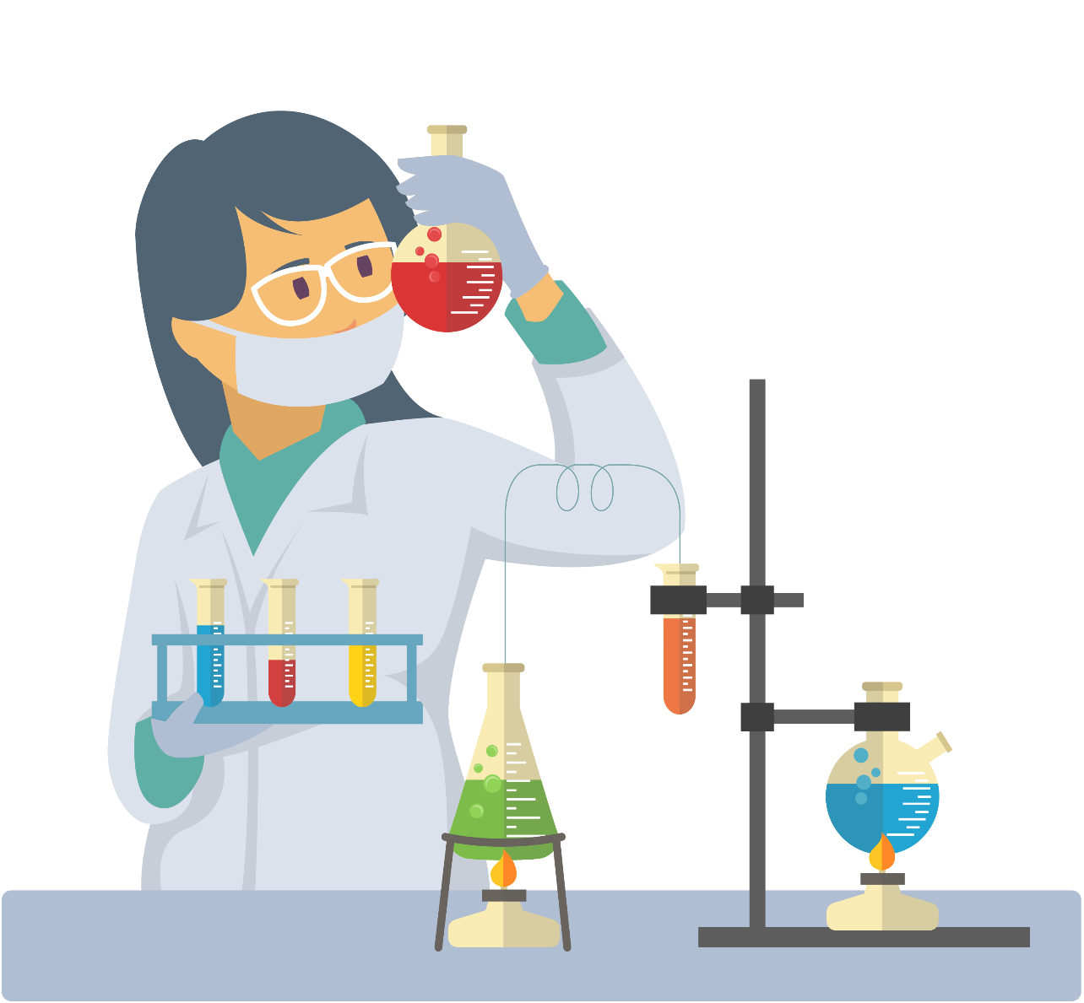

CẢM ƠN CÁC EM ĐÃ LẮNG NGHE BÀI GIẢNG!

